Slide 1
Penjumlahan Konversi Satuan Panjang dan Soal Cerita.
Tematik

Slide 2
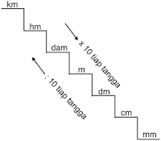
Penjumahan Satuan Panjang
Contoh :
2000 m + 50 km = …. km
Cara:
2
2000 m = …. km
50 km = …. km
50
+
52 km
Jadi, 2000 m + 50 km = 52 km

Slide 3
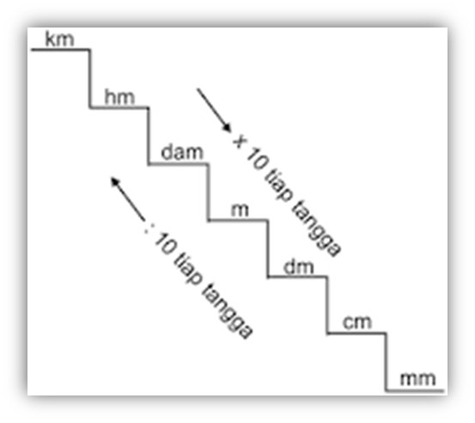
Contoh :
40 m + 20 dm = …. cm
Cara :
40 m = …. cm
20 dm = …. cm
4000
200
+
4.200 cm
Jadi, 40 m + 20 dm = 4.200 cm

Slide 4
Soal Cerita Penjumlahan satuan panjang

Slide 5
Soal Cerita Penjumlahan Satuan Panjang
Contoh 1 :
Ayah meminta tolong Rani untuk membeli sebuah tali sepanjang 35 dm. Ternyata talinya kurang dan Ayah meminta Rani untuk membeli pita lagi sepanjang 180 cm. Berapa cm panjang tali Ayah saat ini?
Diketahui :
Ayah meminta tolong Rani untuk membeli sebuah tali sepanjang 35 dm.
Ayah meminta Rani untuk membeli pita lagi sepanjang 180 cm
Ditanya :
Berapa cm panjang tali Ayah saat ini?
Jawab :
35 dm + 180 cm = …… cm
350
35 dm = ………cm
180 cm = ……... cm
180
+
530 cm
…….
Jadi,
panjang tali saat ini adalah 530 cm

Slide 6
A PICTURE IS WORTH A THOUSAND WORDS
Contoh 2 :
Rika memiliki lampu hias sepanjang 2.000 cm yang digunakan untuk menghias pohon natal. Lampu hias yang dimiliki Rika tidak cukup untuk menghias pohon natal dan menambahkan pita hiasan sepanjang 30 meter. Berapa dam panjang lampu hias dan pita hiasan yang dimiliki Rika saat ini?
Diketahui :
Rika memiliki lampu hias sepanjang 2.000 cm
Rika membutuhkan pita lagi sepanjang 30 meter
Ditanya :
Berapa dam panjang lampu hias dan pita hiasan yang dimiliki Rika saat ini?
2
Jawab :
2.000 cm + 30 m = ….. dam
2
1.000
2.000
2.000 cm = ……. dam
30 m = ……. dam
2.000
3
+
-
5
0
…… dam
Jadi,
panjang lampu hias dan pita hiasan yang dimiliki Rika saat ini adalah 5 dam

Slide 7
Soal latihan
1. 3 hm + 500 cm = …. m
2. 8 km + 1.000 m = …. m
3. 1.000 cm + 750 dm = .... dm
4. 65 km + 35 km = …. km
5. 34 m + 75 dm = ….. cm
Soal cerita no. 6

Slide 8
Soal cerita
Dalam kejuaraan lomba lari, usia 8-9 tahun jaraknya 2.000 m. sedangkan untuk usia 10-11 tahun jaraknya 40 hm. Berapa km jarak kejuaraan lari keseluruhan?
Diketahui :
Ditanya :
Jawab :
Jadi,

